Slide 1
Петренко Л.М. доктор педагогічних наук, старший науковий співробітник, учений секретар Інституту професійно-технічної освіти НАПН України
Експертне оцінювання
в управлінні професійно-технічними навчальними закладами

Slide 2
Комплекс методів експертного оцінювання результатів діяльності учасників навчально-виховного процесу
Методи експертного оцінювання
Методи індивідуальної експертизи
Методи групової експертизи
Методи (колективної) фронтальної експертизи
Методи зовнішньої експертизи
Анкетування
Соціометрія
Морфологічний експертний метод
Моделювання
Інтерв’ю, бесіда
Референтометрія
Моніторинг якості навчання
Метод полярних профілів
Педагогічний консиліум
Парне порівняння
Організаційно-діяльнісна гра
Педагогічна кваліметрія
Вимірювання
Метод експертних оцінок
Рейтинг-тест
Педагогічне спостереження
Мозкова атака
Атестація
Незалежні характеристики
Метод синектики
Дискусія
Педагогічна діагностика
Тести
Самооцінка
Аналіз продуктів дитячої діяльності
Результати навчання учнів

Slide 3
Орієнтовна узагальнена характеристика методів експертного оцінювання
№ п/п | Назва методу | Характеристика методів експертного оцінювання | Можливі галузі застосування в педагогічній діяльності | Хто проводить | Т е р м і н | Де використовуються результати
1. | Опитування (бесіда) | Сукупність запитань, що пропонуються опитуваній особі (респонденту), відповіді якої утворюють необхідну дослідницьку інформацію [101, 49]. | Вивчення мотивів інтересів, схильностей, життєвих планів, структури відносин в учнівському і педагогічному колективах та ін. | Класний керівник, заступники директора з навчально-виховної і виховної роботи |  | П МО С Планування виховної роботи в класі
1.1. | Анкетування | Певним чином структурно організований набір запитань, кожне з яких логічно пов’язане з центральним завданням дослідження. Респондент самостійно заповнює вивідник після обов’язкового інструктажу, що проводить анкетер [101, 50]. | Виявлення статусу опитуваного (демографічні запитання) або оцінок та думок відносно певної проблеми | Класний керівник, соціальний педагог, заступники директора з виховної роботи, учнівське самоврядування |  | РД Н П ЗШК ЗЕГ Адміністративне планування роботи методичних об’єднань
1.2. | Інтерв’ювання | За планом інтерв’ю (анкета) здійснюється особисте спілкування інтерв’юера з опитуваним, яка правило, в усній формі [109, 50]. Метод безпосереднього спілкування, який дає змогу одержати від співрозмовника інформацію, що цікавить учителя, за допомогою заздалегідь підготовлених запитань [30, 21]. | Одержання соціально-психологічної інформації. Вивчення емоційних станів, норм, звичаїв, традицій, уявлень та ставлень до опитування. | Учитель, класний керівник, соціальний педагог, психолог, учнівське самоврядування |  | ПК БЗ ІМ ЗУР Планування роботи батьківських комітетів, ради школи, учнівського самоврядування
1.3. | Метод полярних профілів | Порівняння якостей-антонімів, перелічених в анкеті, складеній за спеціальною методикою [101, 57-58]. | Вивчення особливостей психологічної сумісності членів педагогічного колективу або взаємодії в учнівському колективі. | Психолог, класний керівник |  | ЗПК ЗК ЗШК РШ Планування методичної роботи, виховної роботи в класі, учнівського самоврядування

Slide 4
Модель експертного оцінювання результатів навчальної діяльності учнів
Суб’єкти педагогічної експертизи
Цільовий компонент
Мета і завдання експертного оцінювання результатів навчальної діяльності учнів
Зміст експертного оцінювання результатів навчальної діяльності учнів
Змістовий компонент
Методика і технологія експертного оцінювання результатів навчальної діяльності учнів
Технологічний компонент
Види експертного оцінювання результатів навчальної діяльності учнів
Зовнішня експертиза
Внутрішньошкільна експертиза
Самоекспертиза
Методи контролю
Попередня перевірка
Поточний контроль
Періодичний і тематичний контроль
Підсумковий і заключний контроль
Методи індивідуальної експертизи
Методи групової експертизи
Методи (колективної) фронтальної експертизи
Методи зовнішньої експертизи
Експертні методи
Результати навчальної діяльності учнів
Ефективність навчально-виховного процесу
Стимулювання вчителів до підвищення результативності навчального процесу в школі й мотивація учнів до навчання
Результативний компонент

Slide 5
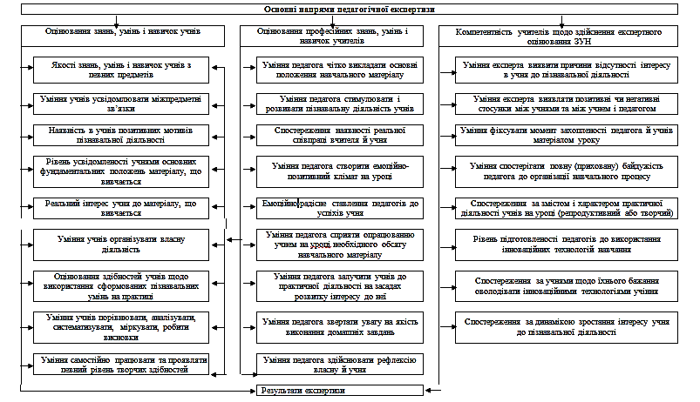
Структурно-змістова схема готовності суб’єктів управління навчально-виховним процесом до здійснення експертизи

Slide 6
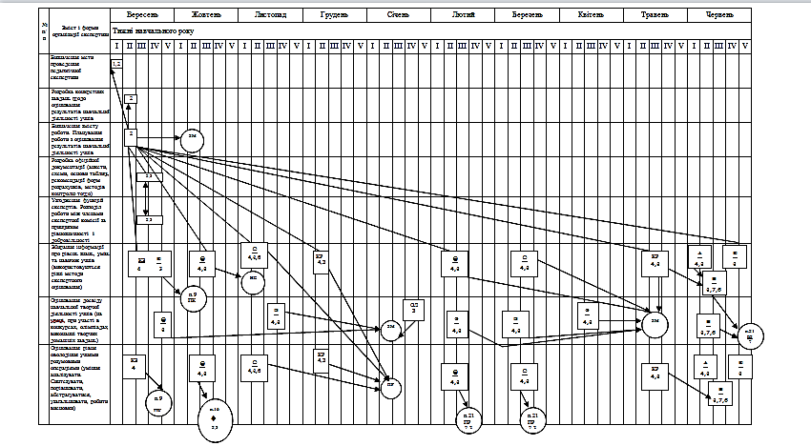
Організаційна модель оперативного управління системою експертного оцінювання результатів навчальної діяльності учнів

Slide 7
Технологія здійснення експертизи результатів навчальної діяльності учнів
Етапи проведення експертизи | Зміст і форми роботи з проведення експертизи результатів навчальної діяльності учнів | Відпові-дальний
І | Створення внутрішньошкільної комісії, якій педагогічний колектив довіряє експертне оцінювання. Список можна формувати методом оцінювання якостей експертів (самооцінка та взаємооцінка). Затвердження наказом директора школи персонального складу експертної комісії. Визначення мети проведення експертизи і розробка конкретних завдань щодо оцінювання результатів навчання учнів | Директор
ІІ | Визначення змісту роботи. Планування роботи за оцінюванням результатів навчання учнів відповідно до завдань на весь період експертного контролю (чверть, семестр, навчальний рік) | Директор
ІІІ | Організація експертного оцінювання. Визначення загального терміну; місця проведення експертизи, конкретних днів і часу проведення роботи з оцінювання результатів навчання учнів. Розробка офіційної документації (анкети, тести, схеми, основи таблиць, рекомендації форм розрахунків, методів контролю і тощо.) | Експертна комісія
ІV | Координація діяльності педагогів, які входять до призначеної внутрішньошкільної комісії. Узгодження функцій експертів, розподіл роботи за принципом рівнозначності й добровільності. Збирання інформації, що характеризує результати пізнавальної діяльності (використовуються різні методи експертного оцінювання) | Голова експертної комісії
V | Перевірка відповідності здійснюваної роботи термінам її виконання (контроль за ходом експертизи в системі експертного оцінювання) | Члени експертної комісії
VI | Регулювання діяльності за здобутими результатами проведеної експертизи за певний проміжок часу. У разі нез’ясованості причини низьких результатів виконуються додаткові експертні дії для розширення і конкретизації інформації та обґрунтування висновків | Члени експертної комісії
VІІ | Облік кількісних і якісних показників, отриманих унаслідок здійснення контролю на різних етапах (опитування експертів: індивідуальне або групове; особисте або заочне; усне або письмове, у вигляді оформленого документа). Порівняння, узагальнення для подальшої систематизації матеріалів експертизи з метою визначення кінцевих висновків експертного оцінювання | Члени експертної комісії
VІІІ (кінцевий) | Здійснення аналітичної роботи членами експертної групи. Формулювання остаточних висновків відносно причин і наслідків реальної успішності учнів, обґрунтування пропозицій щодо поліпшення рівня знань і умінь учнів. Оформлення документа за результатами перевірки (довідка-висновок, акт, протокол) | Члени експертної комісії

